Slide 1



UBND QUẬN LONG BIÊN
TRƯỜNG THCS THƯỢNG THANH
NHIỆT LIỆT CHÀO MỪNG CÁC THẦY CÔ
TỚI DỰ GIỜ TIẾT THI GVG CẤP QUẬN
Môn: Lịch sử và Địa lí 6 – Phân môn Địa lí
Giáo viên: Nguyễn Thị Minh Huế

Slide 2
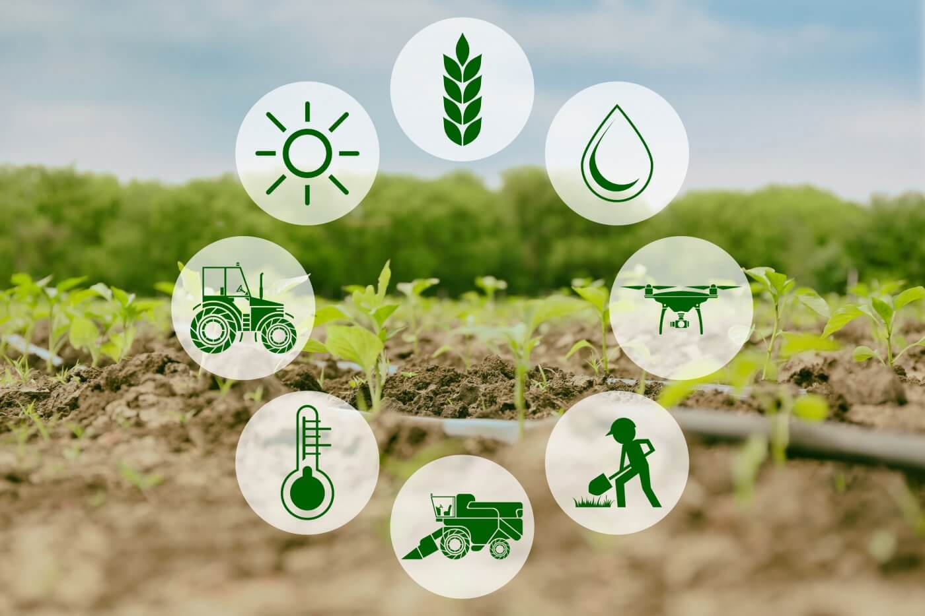
TIẾT 43 MỐI QUAN HỆ GIỮA CON NGƯỜI VÀ THIÊN NHIÊN

Slide 3

NỘI DUNG
✓
✓
✓
Tác động của thiên nhiên đến con người
✓
Tác động của con người tới thiên nhiên

Slide 4
MỤC TIÊU
- Trình bày được các tác động của thiên nhiên đến đời sống con người.
- Trình bày được các tác động của thiên nhiên đến hoạt động sản xuất (nông nghiệp, công nghiệp, giao thông vận tải và du lịch).
- Yêu thiên nhiên và có trách nhiệm với thiên nhiên.

Slide 5
GIAO NHIỆM VỤ
1
2
Tìm hiểu
tác động của thiên nhiên đến đời sống con người.
Tìm hiểu
tác động của thiên nhiên đến sản xuất
nông nghiệp.

Slide 6
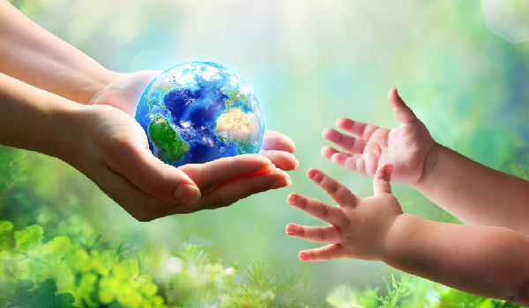

Slide 7
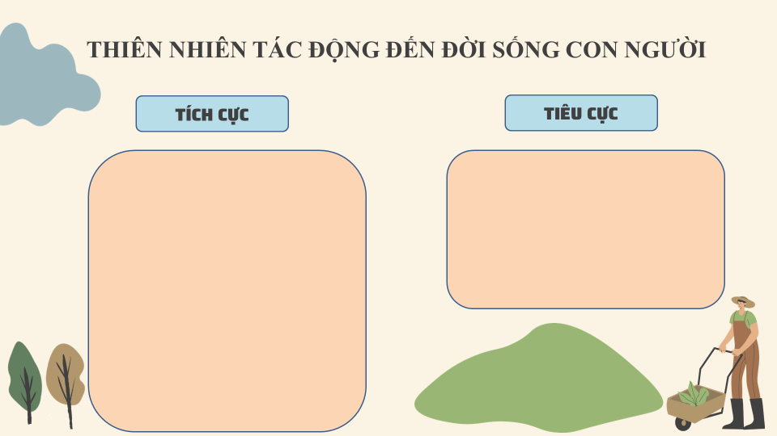

Slide 9


LUYỆN TẬP CÙNG PLICKER

Slide 11
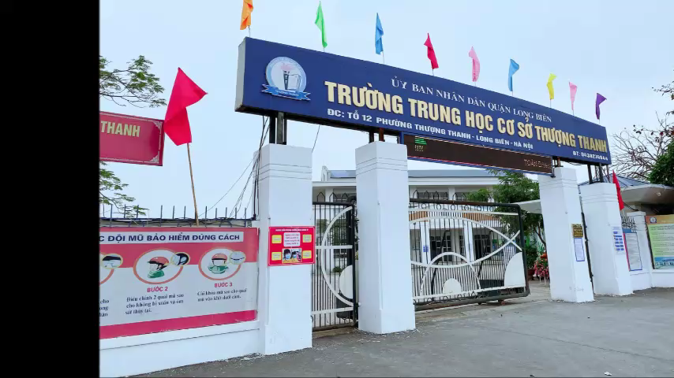

Slide 12
Xin chân thành cảm ơn các thầy cô
đã chú ý theo dõi.
Kính chúc các thầy cô mạnh khỏe, hạnh phúc!

